Slide 1
আজকের শ্রেণিতে স্বাগত

Slide 2
কন্টেন্ট প্রস্তুতকারী
মীরা রোকেয়া খাতুন
সহকারি শিক্ষক
রাঢ়িশাল সরকারি প্রাথমিক বিদ্যালয়।
লাখাই,হবিগঞ্জ।
শ্রেণিঃ পঞ্চম
বিষয়ঃ প্রাথমিক বিজ্ঞান
অধ্যায়ঃ ২
পরিবেশ দূষণ ( বায়ু, পানি)

Slide 3
শিখনফল
এই পাঠ শেষে শিক্ষার্থীরা -----------
1। পরিবেশ দূষণ কী বলতে পারবে।
২। পরিবেশ দূষণের উৎস ও কারণ বলতে পারবে।
৩। পরিবেশ দূষণের প্রভাব বর্ণনা করতে পারবে।

Slide 4
সোনা মনিরা চলো একটি ভিডিও দেখি
ভিডিও দেখে কী বুঝতে পারলে?
পরিবেশ দূষণ

Slide 5
আজকের পাঠ
পরিবেশ দূষণ

Slide 6
সোনা মনিরা বলতো, পরিবেশ দূষণ কী?
বেঁচে থাকার জন্য আমরা পরিবেশ কে নানাভাবে ব্যবহার করি। ফলে পরিবেশে বিভিন্ন পরিবর্তন ঘটে। এই পরিবর্তন যখন জীবের জন্য ক্ষতিকর হয়, তখন তাকে আমরা পরিবেশ দূষণ বলি।
বিভিন্ন ক্ষতিকর ও বিষাক্ত পদার্থ পরিবেশে মিশলে পরিবেশ দূষিত হয়।

Slide 7
একক কাজ
প্রশ্নঃ পরিবেশ দূষণের ৫ টি কারণ লেখ।

Slide 8
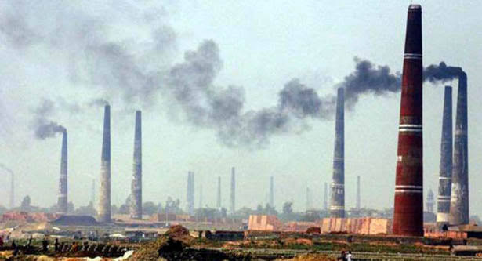
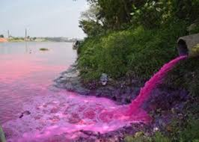
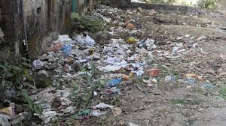
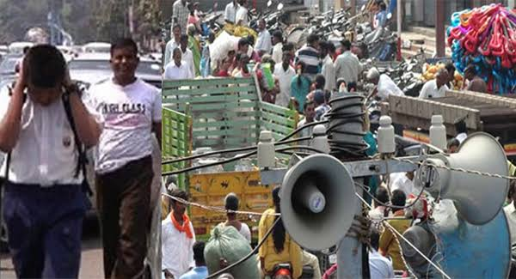
সোনা মনিরা বলতো আমাদের চারপাশে কী ধরনের পরিবেশ দূষণ রয়েছে?
বায়ু দষণ
পানি দূষণ
মাটি দূষণ
শব্দ দষণ

Slide 9
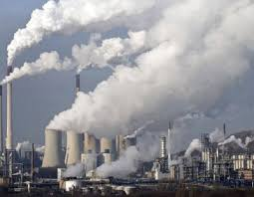
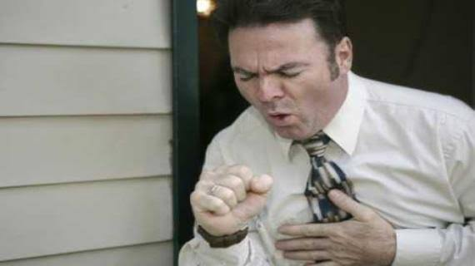
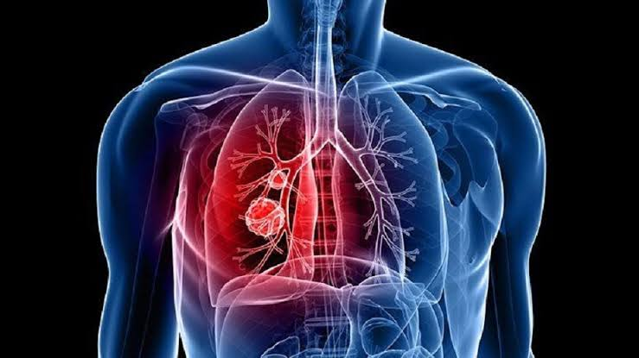
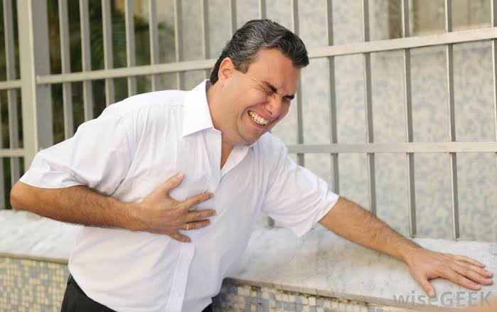
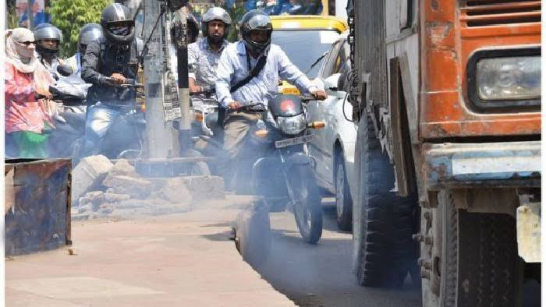
পরিবেশ দূষণের প্রভাব
বায়ু দূষণ আমাদের জীবনে কী প্রভাব ফেলছে?
ছবিতে কোন ধরনের দূষণ দেখতে পাচ্ছ?
বায়ু
দূষণ
কলকারখানা,ইটভাটা ও যানবাহনের ধোয়া বায়ু দূষণের প্রধান কারণ।
বায়ু দূষণের ফলে মানুষ ফুসফুসের ক্যান্সার, শ্বাস জনিত রোগ সহ বিভিন্ন রোগে আক্রান্ত হচ্ছে।
তাছাড়া বিভিন্ন ক্ষতিকর গ্যাস, ধুলিকণা, ধোয়া অথবা দুর্গন্ধ বায়ুতে মিশে বায়ু দূষিত করে।

Slide 10
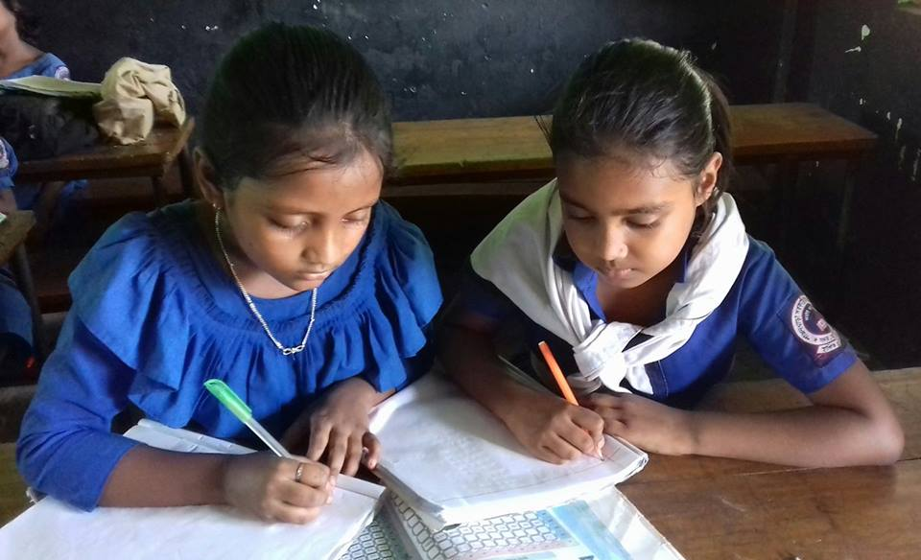
জোড়ায় কাজ
প্রশ্নঃ বায়ু দূষণের তিনটি কারণ লেখ। বায়ু দূষণের ফলে কী কী রোগ হতে পারে?

Slide 11
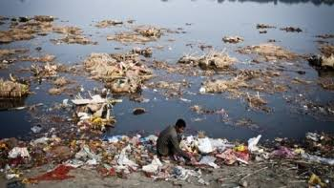
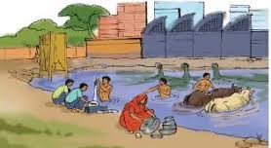
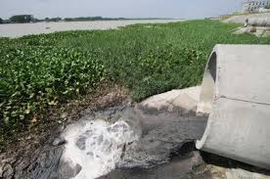
ছবিতে কোন ধরনের দূষণ দেখতে পাচ্ছ?
পানি দূষণ
পানি দূষন কিভাবে হয়?
পানিতে বিভিন্ন ক্ষতিকর পদার্থ মিশ্রিত হয়ে পানি দূষিত হয়।

Slide 12
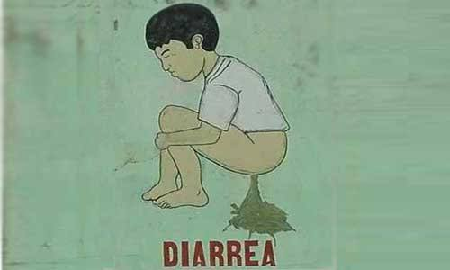
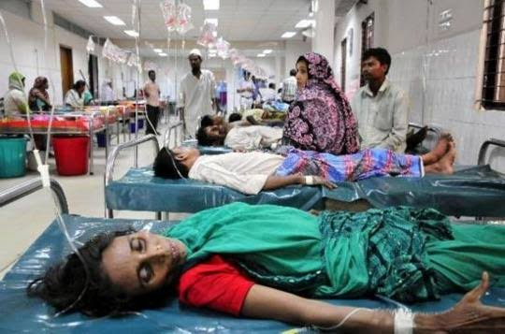
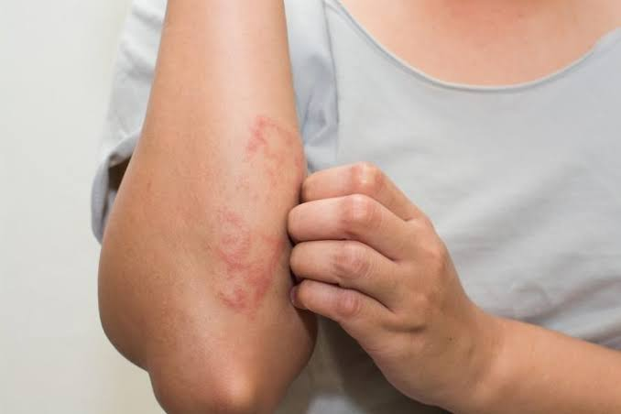
পানি দূষণ আমাদের জীবনে কী কী প্রভাব ফেলছে?
পানি দূষণের কারণে মানুষ কলেরা বা ডায়রিয়ার মতো পানিবাহিত রোগে এবং বিভিন্ন চর্মরোগে আক্রান্ত হচ্ছে।

Slide 13
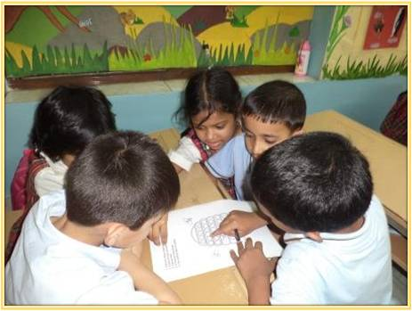
দলীয় কাজ
প্রশ্নঃ পরিবেশ দূষণের ৫টি ক্ষতিকর প্রভাব লেখ।

Slide 14
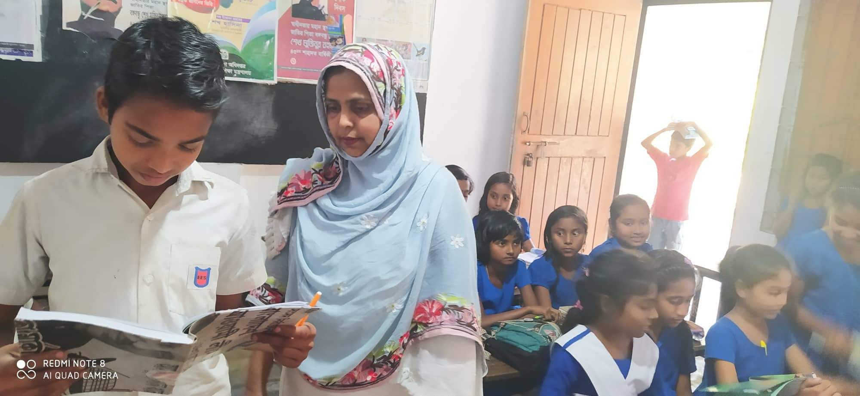
পাঠ্যবই সংযোগ
তোমার প্রাথমিক বিজ্ঞান বইয়ের ১০ ও ১১ পৃষ্ঠা খুলে মনযোগ সহকারে পড়।

Slide 15
মূল্যায়ন
নিচের প্রশ্ন গুলোর উত্তর বল।
১। পরিবেশ দূষণ গুলো কী কী?
২। বায়ু দূষণের ফলে যেসকল রোগ হয় তারমধ্যে দুইটির নাম বল।
৩। পরিবেশ দূষণের দুইটি কারণ বল।
৪। পরিবেশ সংরক্ষণের দুইটি উপায় বল।

Slide 16
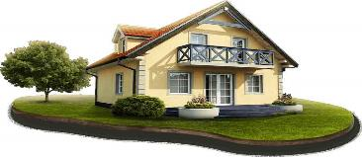
বাড়ির কাজ
প্রশ্নঃ মাটি দূষণ কেন মানুষের স্বাস্থ্যের জন্য ক্ষতিকর ৫ টি বাক্যে লেখ।

Slide 17
আবার দেখা হবে...
ধন্যবাদ

